Slide 1
Тема: "Жити - Батьківщині служити!"
Урок –української звитяги з елементами гри

Slide 2
Мета: формувати розуміння єдності й цілісності України, сучасну національну ідентичність на кращих прикладах мужності і звитяги, виявлених нинішніми захисниками Батьківщини, на героїці сучасної боротьби за незалежність і цілісність держави; ознайомити із поняттями «патріот», «патріотизм»;
виховувати національно свідомих громадян України, які добре знають минуле, цінують сучасне і прагнуть будувати мирне демократичне майбутнє;
виховувати дружбу, любов до Батьківщини, повагу до військової справи;
вшанувати мужність українських військових та добровольців, їх вірність Присязі українському народові, готовність віддати життя за мир і спокій в Україні;
виховувати засобами фізичної культури і спорту в учнів бажання розвиватись та удосконалювати свої здібності (швидкість, спритність, витривалість), зміцнювати вольові якості, розвивати кмітливість;
здійснювати корекцію звуковимови, удосконалювати вміння вимови з дотриманням логічного та словесного наголосу, самостійної побудови речень, привчати дотримуватись правильної вимови кінцевих морфем у словах.

Slide 3
Суспільно-інформаційна хвилинка
Які зимові свята ви знаєте?
До якого свята ми готуємося?
Яке свято було у суботу?
Кого вшановують 6 грудня?

Slide 4
Календар знаменних і пам’ятних дат
6
Грудень

Slide 5
Закон України
«Про Збройні Сили України»
ухвалено 6 грудня 1991 року.
День Збройних Сил України був встановлений
постановою Верховної Ради України у 1993 році.

Slide 6
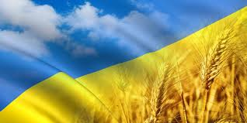
Жити - Батьківщині служити!

Slide 7
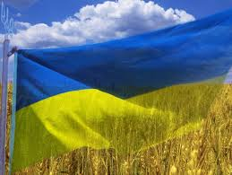
Матінка-земля в силі нагодувати людину хлібом, напоїти водою з джерела, але самостійно земля себе не захистить.
Народна мудрість
Захист Вітчизни є святим і почесним обов’язком кожної людини, заради збереження миру та спокою.

Slide 8
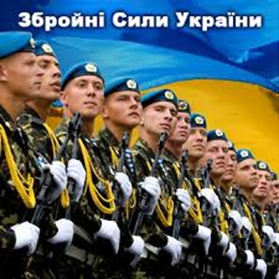
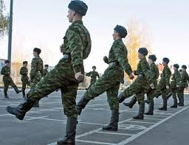
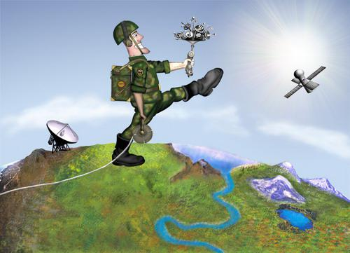
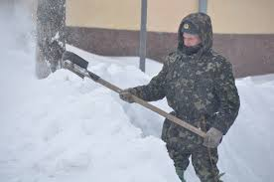
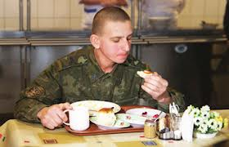
Один день в армії
Підйом
Шикування
Фізична підготовка
Навчання
Обід
Орієнтування
Прибирання

Slide 9
Воїни-захисники усіх поколінь були наділені такими чеснотами:
мужність і героїзм;
доблесть і слава;
відвага і честь.

Slide 10
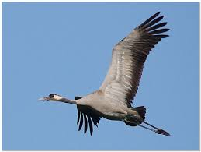
Облітав журавель сто доріг, сто земель.
Облітав, обходив, крила, ноги натрудив.
Ми спитали журавля:
«Де найкращая земля?»
Журавель відповідає:
«Краще рідної немає!»
(П.Воронько)

Slide 11
Як називається почуття людини, яке вміщує в собі любов та відданість Батьківщині, гордість за досягнення свого народу, прагнення своїми діями служити її інтересам?
- любов до Батьківщини, відповідальність за її долю і готовність служити її інтересам, а в разі потреби самовіддано боронити свій народ.
Патріотизм
Енциклопедичний словник

Slide 12
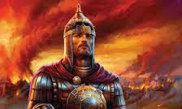
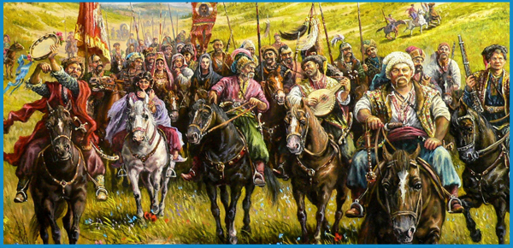
Слово «патріотизм» походить з грецької мови та означає «земля батька, предка»
Люди, які люблять свою Батьківщину, захищають її інтереси, гордяться її здобутками – патріоти

Slide 13
Новітній літопис української звитяги
УКРАЇНСЬКІ ПАТРІОТИ –
ВОЇНИ – ЗАХИСНИКИ –
БІЙЦІ АТО
ЗВИТЯГА – ПЕРЕМОГА У БОЮ, У ВІЙНІ;
ПОДВИГ, ГЕРОЙСТВО

Slide 14
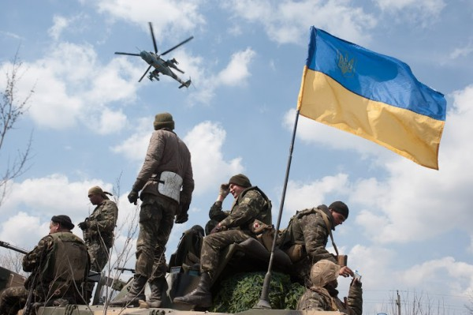
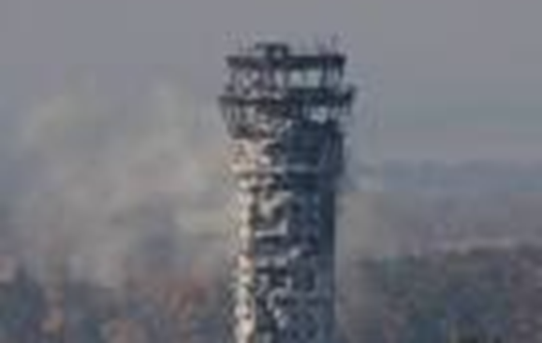
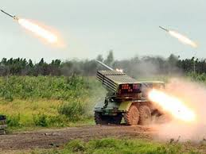
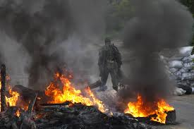

Slide 16
За період від березня до 5 грудня 2014 року в АТО (російсько-українській війні) загинуло
22 військовики — уродженці Тернопільщини,
2 військовики, що проживали на Тернопільщині,
1 навчався у Тернополі,
1 військовослужбовець помер у військовій частині під час навчань,
1 мешканець іншої області похований на місцевому цвинтарі в Тернополі.

Slide 17
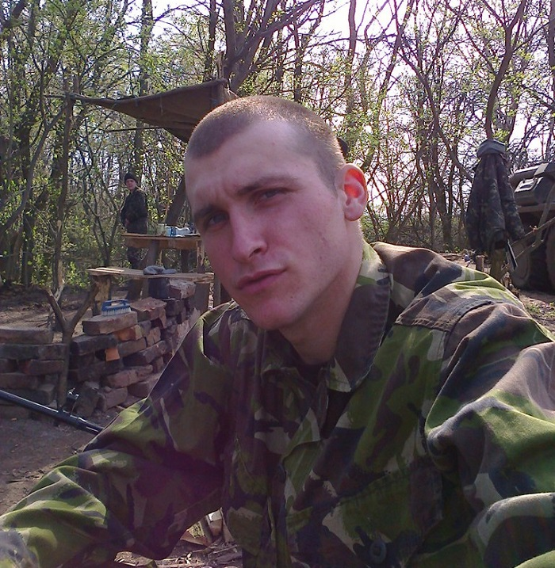
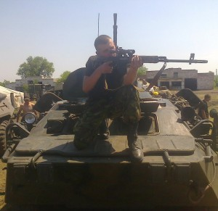
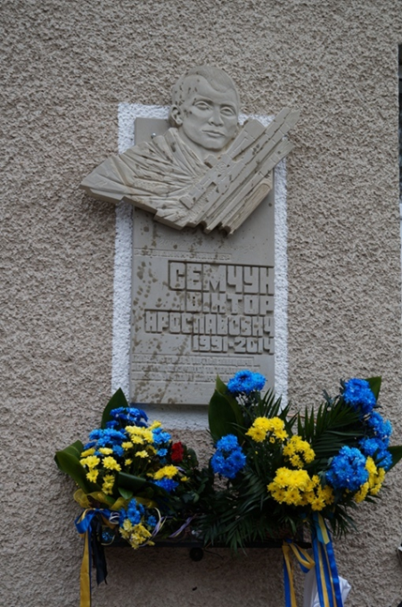
Семчук Віктор Ярославович
Народився 3 березня 1991 в с. Залав'є Солдат, розвідник-снайпер розвідувального відділення штабного батальйону 24-ї окремої механізованої бригади (Яворів) оперативного командування «Північ» Сухопутних військ ЗСУ.
Загинув 19 червня 2014 у бою, що точився під смт Ямпіль та селом Закітне Донецької області.
6 грудня 2014 року в Теребовлі на фасаді Теребовлянської загальноосвітньої школи І-ІІІ ступенів № 2 відкрили меморіальну дошку Вікторові Семчуку

Slide 18
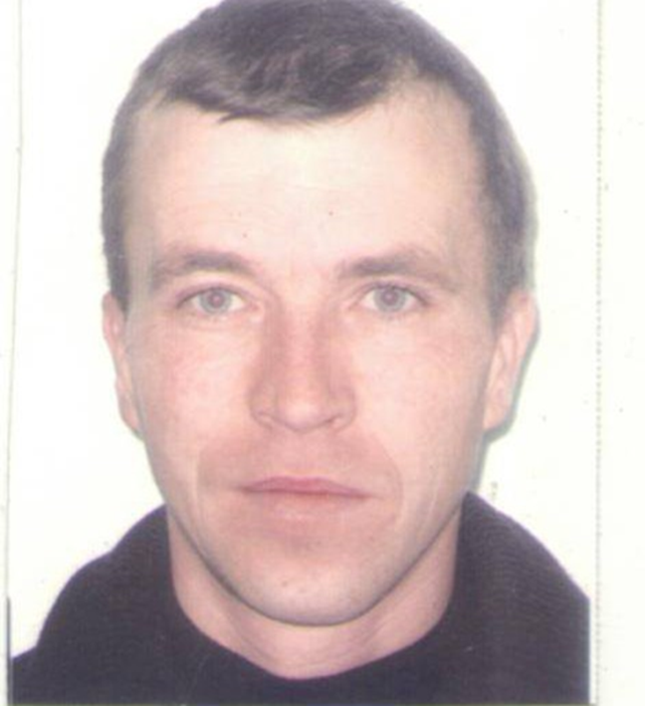
Руснак Микола Ігорович
Народився 24 вересня 1975 в с. Лощинівка (нині Бернадівка).
Оператор 2-го протитанкового відділення протитанкового взводу 2-го механізованого батальйону 24-ї окремої механізованої бригади (Яворів).
Загинув 11 липня 2014.
З 4.30 ранку терористи обстріляли реактивною установкою «Град» блокпост у районі Зеленопілля Луганської області зі сторони державного кордону.

Slide 19
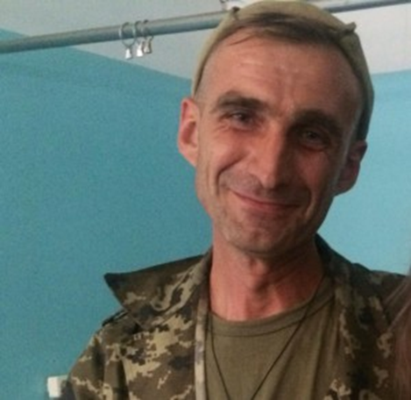
Костюк Віталій Валерійович
(позивний «Улыбка»)
37 років, народився у с. Нова Могильниця.
Боєць батальйону територіальної оборони «Донбас», проживав у Черкасах.
Загинув 19 серпня 2014
у бою під час звільнення Іловайська (Донецька область).

